Slide 1
1.3 Τα επίπεδα οργάνωσης της ζωής
Βιολογία Γ’ Γυμνασίου

Slide 2
Κανένας οργανισμός…. δε ζει απομονωμένος
Οι οργανισμοί….
Οργανώνονται
Επικοινωνούν
Αλληλεπιδρούν είτε μεταξύ τους, είτε με το άβιο περιβάλλον τους

Slide 3
Οι μονοκύτταροι οργανισμοί
Ζουν μεμονωμένοι
ή
Ζουν σε αποικίες
1.Σε κάποιες αποικίες όλα τα κύτταρα προέρχονται από ένα άρα είναι όμοια
2. Σε κάποιες άλλες αποικίες μονοκύτταροι οργανισμοί παρουσιάζουν μορφολογικές και λειτουργικές διαφορές άρα γίνεται καταμερισμός εργασίας

Slide 4
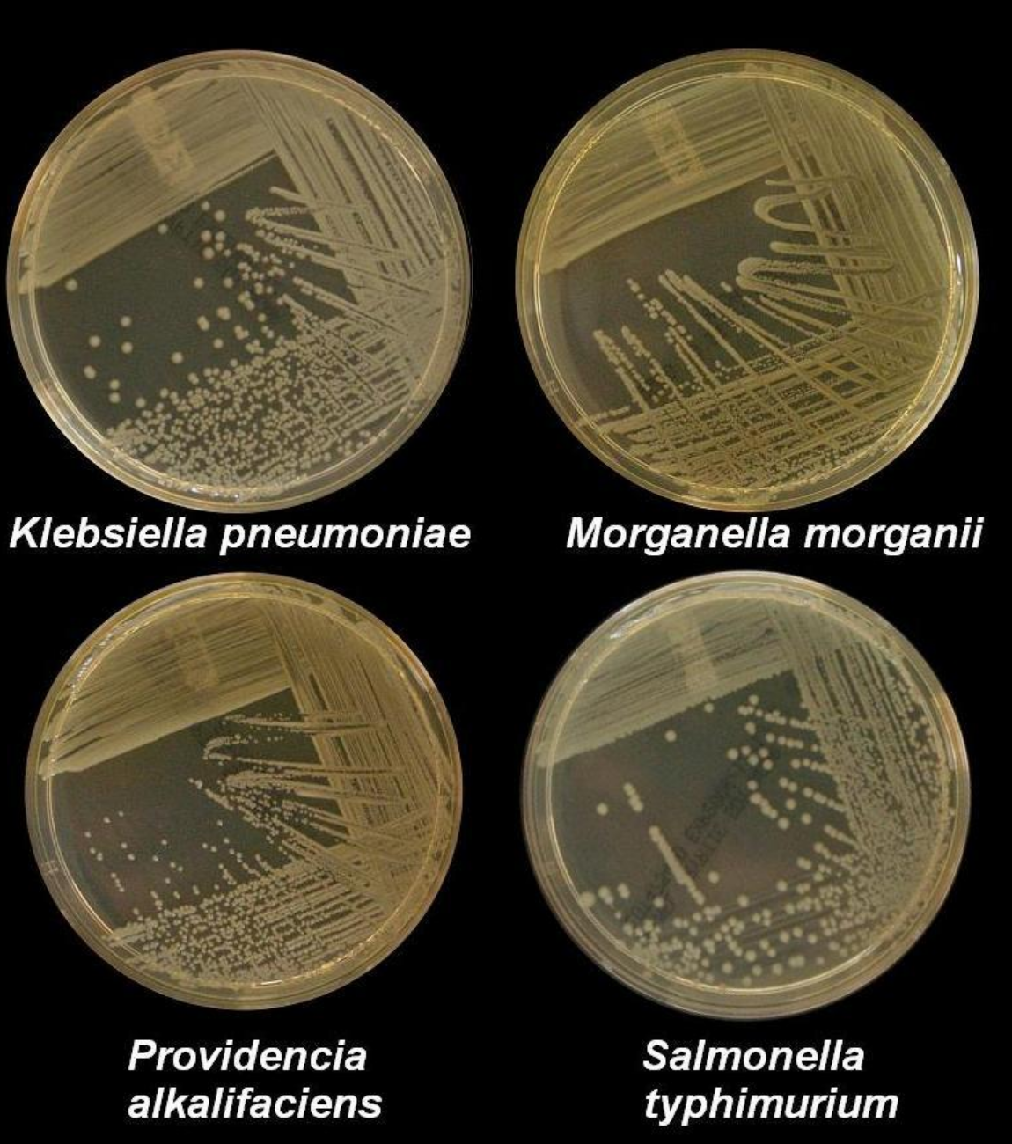
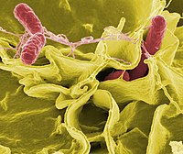
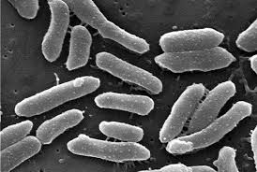
https://www.slideshare.net/slideshow/33-8085080/8085080
Βακτήρια που οδηγούν στην πνευμονία
Βακτήρια που οδηγούν σε μολύνσεις και σε λοιμώξεις.
Βακτήρια των ούρων , του εντέρου.
Βακτήρια που προκαλούν ασθένειες στο έντερο και στο στομάχι.

Slide 5
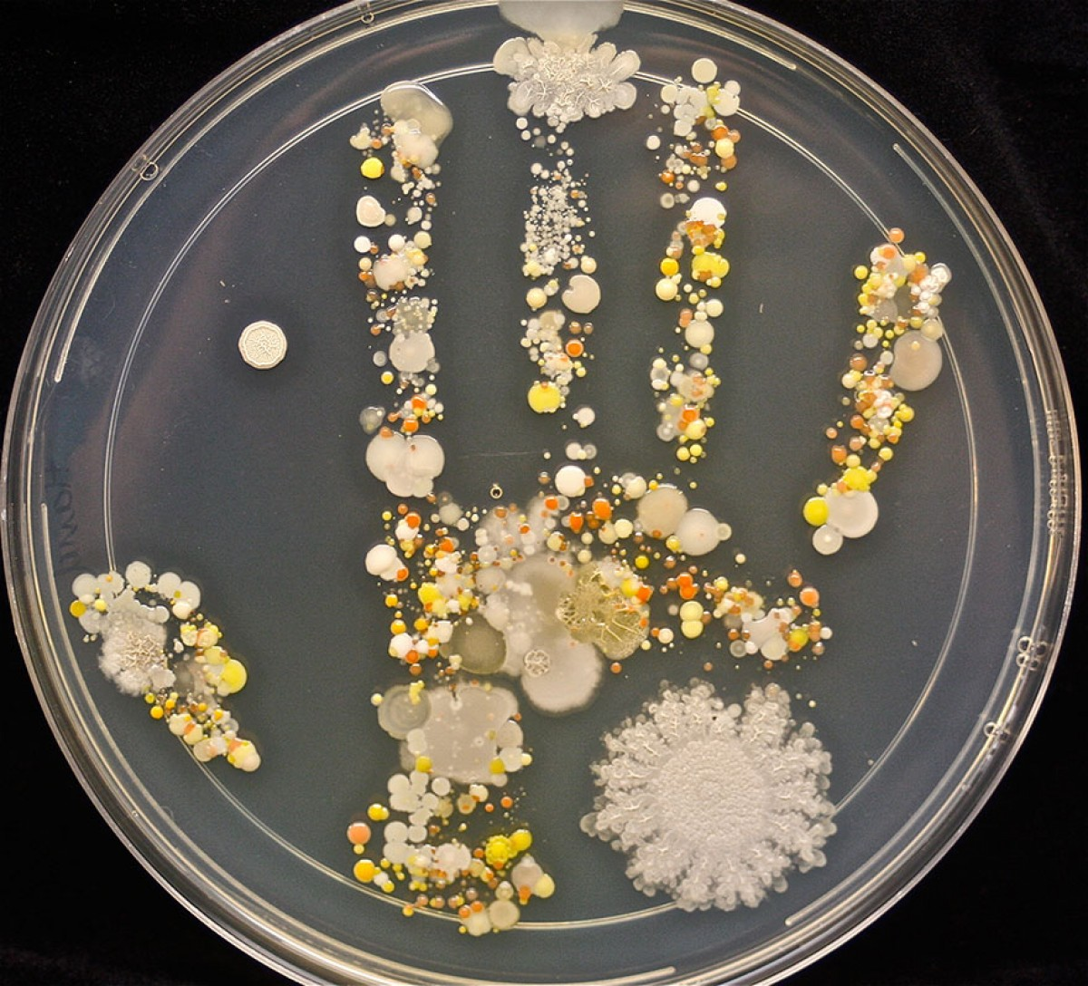
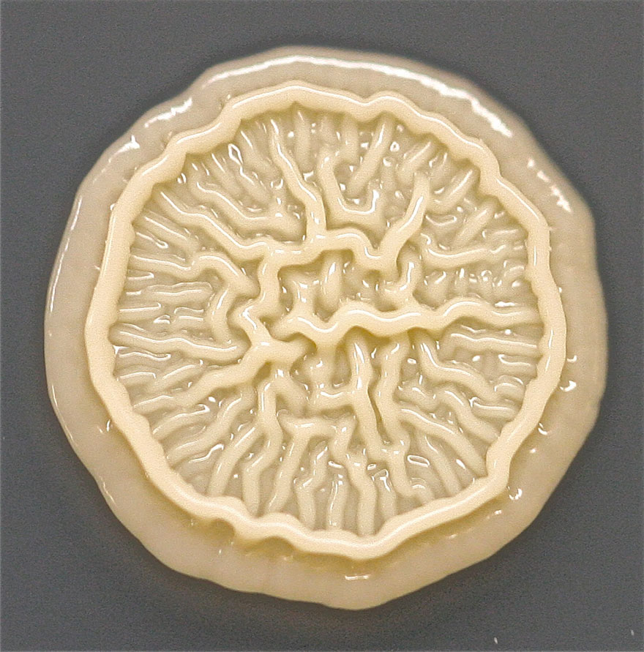
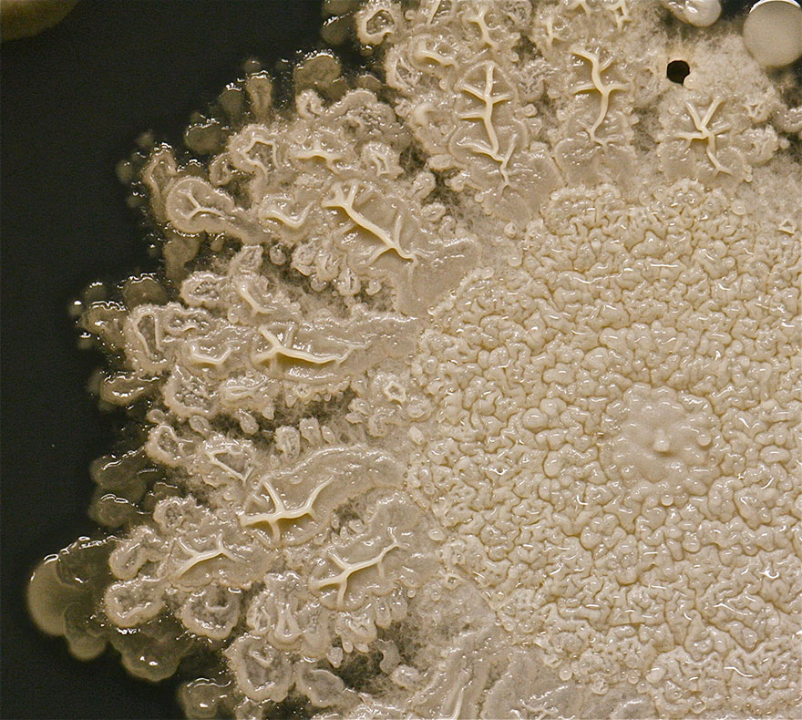
Η Tasha Turm εργάζεται ως εργαστηριακός τεχνικός στο Cabrillo College της Καλιφόρνια και έχει δημιουργήσει μια μοναδική σειρά φωτογραφιών που απεικονίζουν τον μικρόκοσμο των μικροβίων που κατοικούν στο δέρμα μας. Το συγκεκριμένο τρυβλίο είναι γεμάτο από βακτήρια, ζυμομύκητες και άλλους μύκητες που βρέθηκαν στο χέρι του 8χρονου γιου της, αφού εκείνος επέστρεψε σπίτι από το παιχνίδι του έξω.

Slide 6
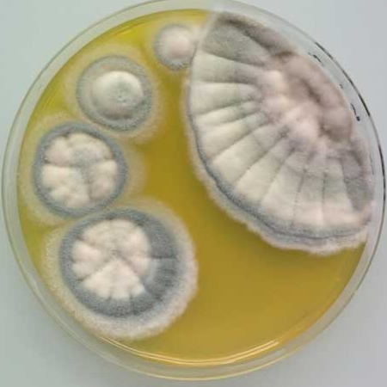
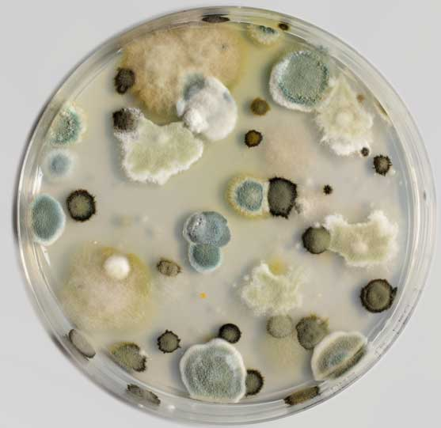
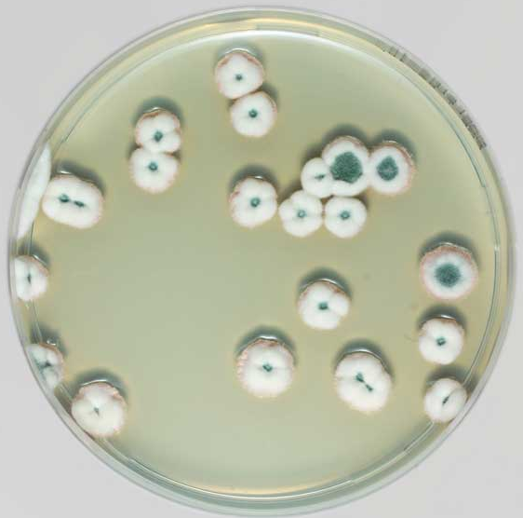
Ο Antoine Bridier-Nahmias φωτογραφίζει την ανάπτυξη βακτηρίων και μυκήτων σε τρυβλία Petri

Slide 7
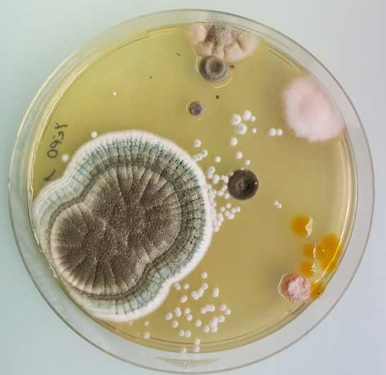
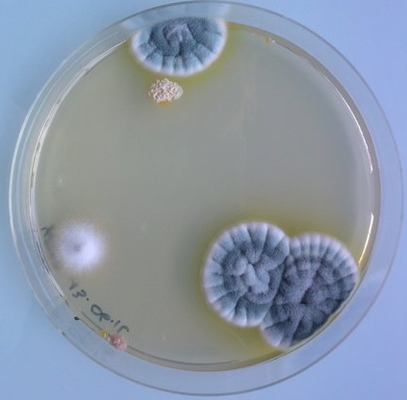
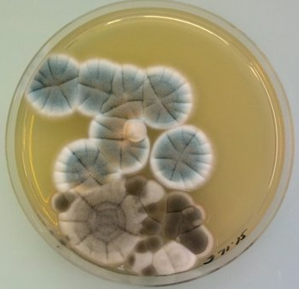

Slide 8
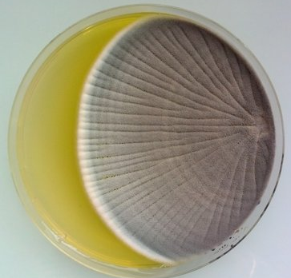
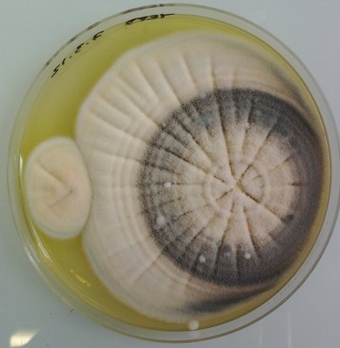
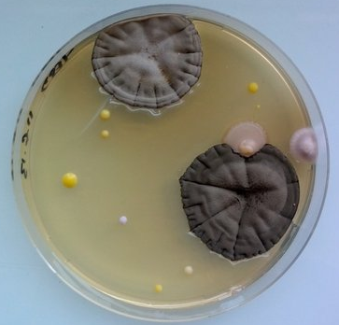

Slide 9
Οι πολυκύτταροι οργανισμοί
Αποτελούνται από πολλά ευκαρυωτικά κύτταρα τα οποία παρουσιάζουν μορφολογικές και λειτουργικές διαφορές.
Όταν λέμε ότι αναπτύσσονται τότε
1. αυξάνεται ο αριθμός των κυττάρων τους
2. τα κύτταρα τροποποιούνται , οργανώνονται σε ομάδες , και εξειδικεύονται σε συγκεκριμένες λειτουργίες ( διαφοροποίηση)

Slide 10
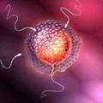
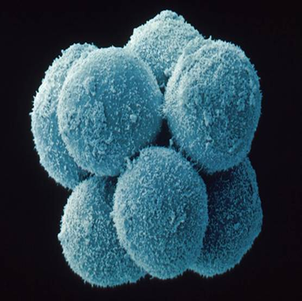
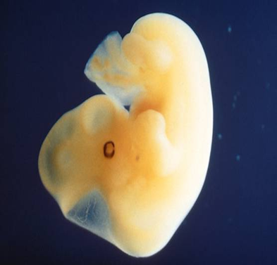
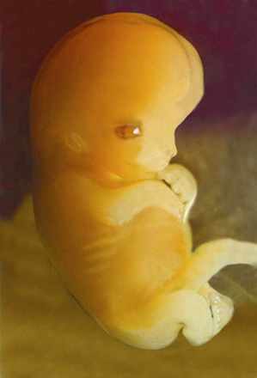
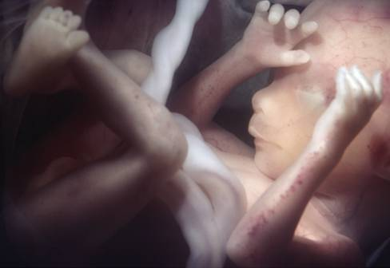
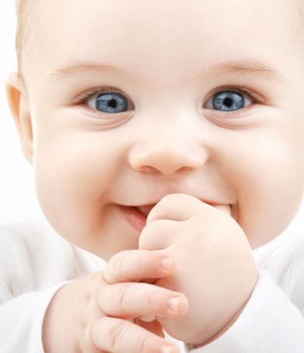
Παράδειγμα
  Η συνένωση του σπερματοζωαρίου και του ωαρίου κατά τη γονιμοποίηση δημιουργεί το ζυγωτό
  Το ζυγωτό είναι το πρώτο κύτταρο του ανθρώπινου οργανισμού
    Πολ/ζεται για να αναπτυχθεί ο οργανισμός = αυξηθεί ο αριθμός των κυττάρων
    Τα κύτταρα οργανώνονται σε διαφορετικές ομάδες με διαφορετικές λειτουργίες .Η διαδικασία αυτή ονομάζεται Διαφοροποίηση

Slide 11
Κύτταρο (ο άνθρωπος έχει 10¹³ ⁾
Ιστός
Όργανο
Σύστημα οργάνων (δεν έχουν οι φυτικοί οργανισμοί)
Οργανισμός

Slide 12
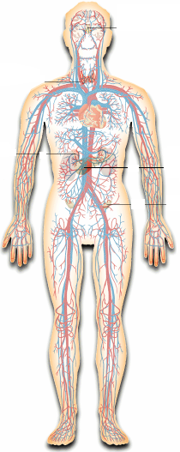
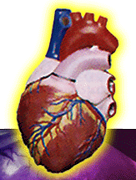
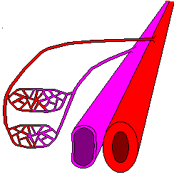
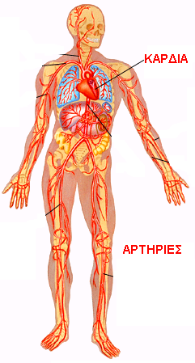
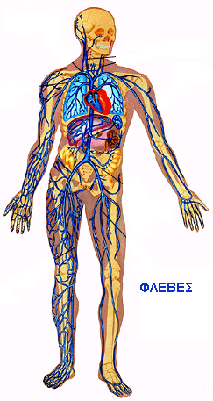

Slide 13
4 κατηγορίες ιστών
Επιθηλιακός ιστός (τα κύτταρα σχηματίζουν στρώσεις, έχουν ρόλο προστατευτικό (Επιδερμίδα), ή ρόλο λειτουργικό μπορούν να εκκρίνουν ή να απορροφούν διάφορες ουσίες) Βλεννογόνοι στομάχου, εντέρου.
Ερειστικός ιστός (τα κύτταρα συνδέουν δομές μεταξύ τους, προσφέρουν στήριξη και προστασία.
Α. συνδετικός ιστός Β. χόνδρινος ιστός Γ. οστίτης ιστός
Το αίμα είναι χαλαρός συνδετικός ιστός.
3. Μυϊκός ιστός (τα κύτταρα έχουν μεγάλο μήκος, μυϊκές ίνες, βοηθούν στην κινητικότητα του οργανισμού).
Α. σκελετικός ιστός Β. καρδιακός ιστός Γ. λείος ιστός.
4. Νευρικός ιστός (τα κύτταρα αντιδρούν σε ερεθίσματα και μεταβιβάζουν μηνύματα, αντιλαμβάνεται τις αλλαγές του περιβάλλοντος του) Νευρώνες, νευρογλοιακά κύτταρα.

Slide 14
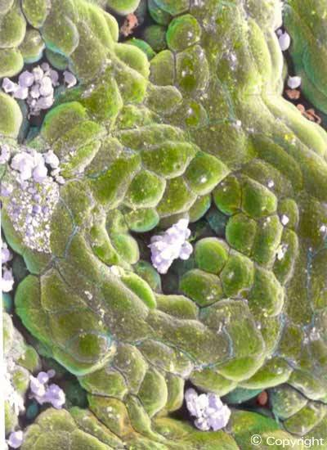
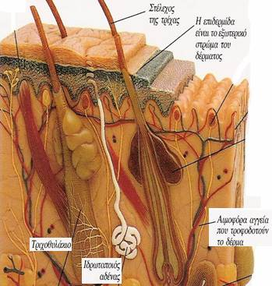
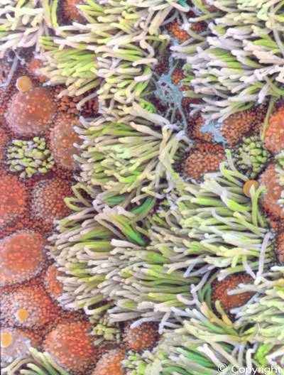
Επιθηλιακός ιστός

Slide 15
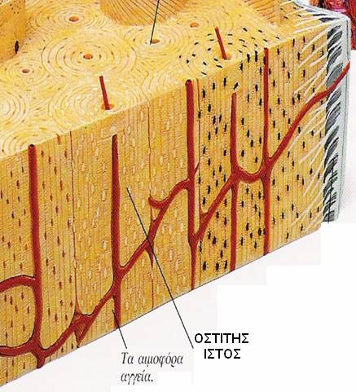
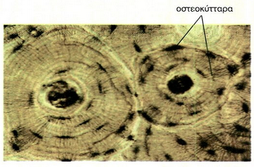
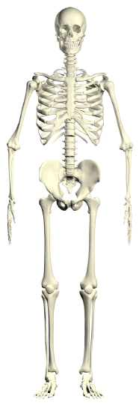
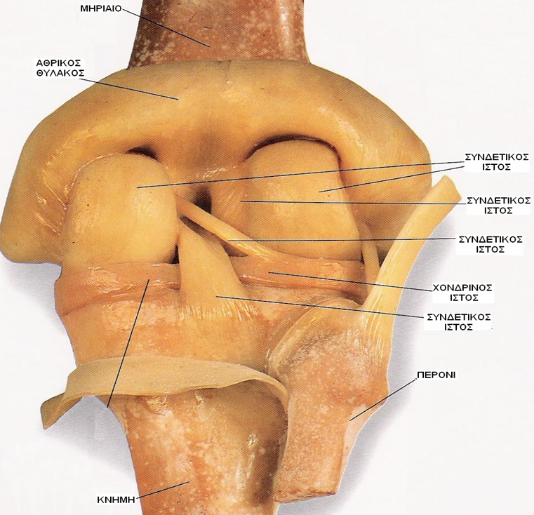
Ερειστικός ιστός

Slide 16

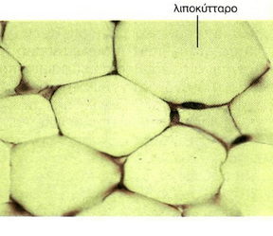

Slide 17
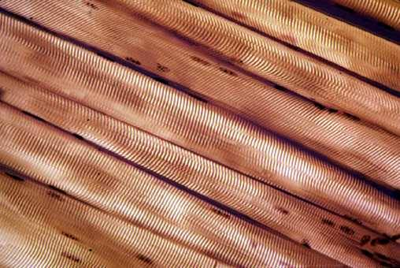
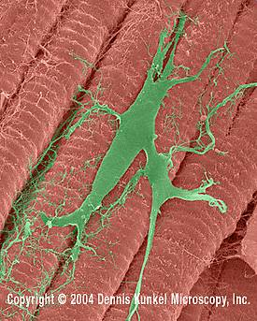
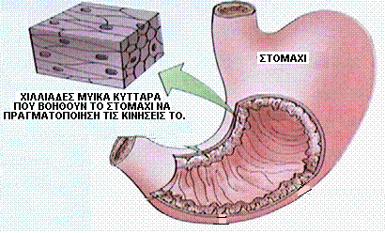
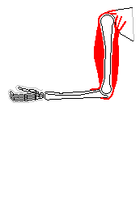
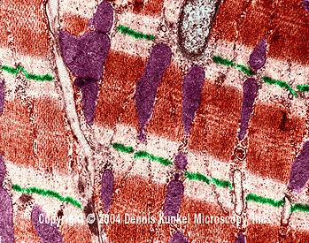

Μυϊκός ιστός

Slide 18
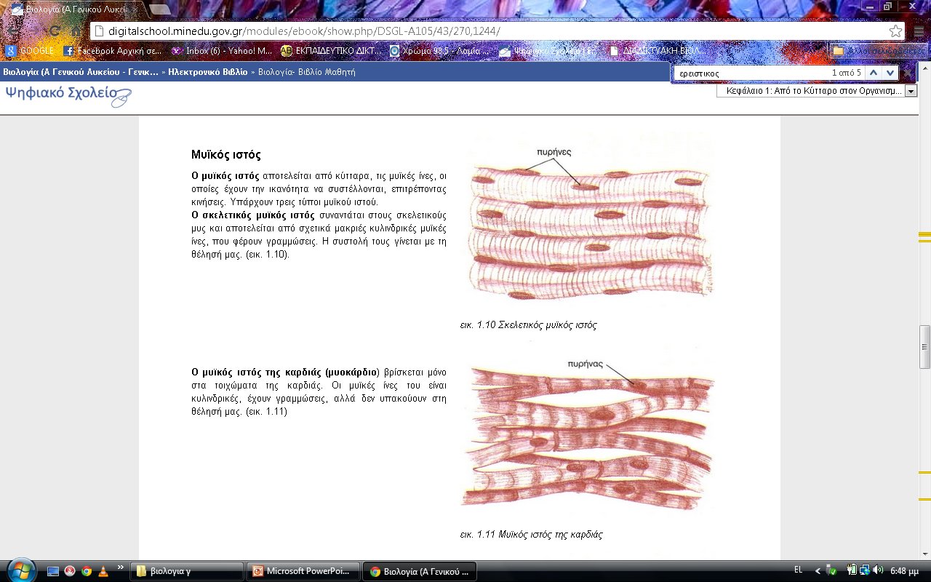
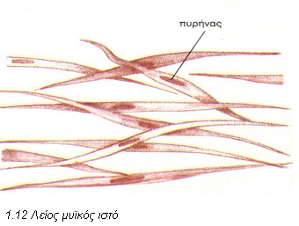

Slide 19
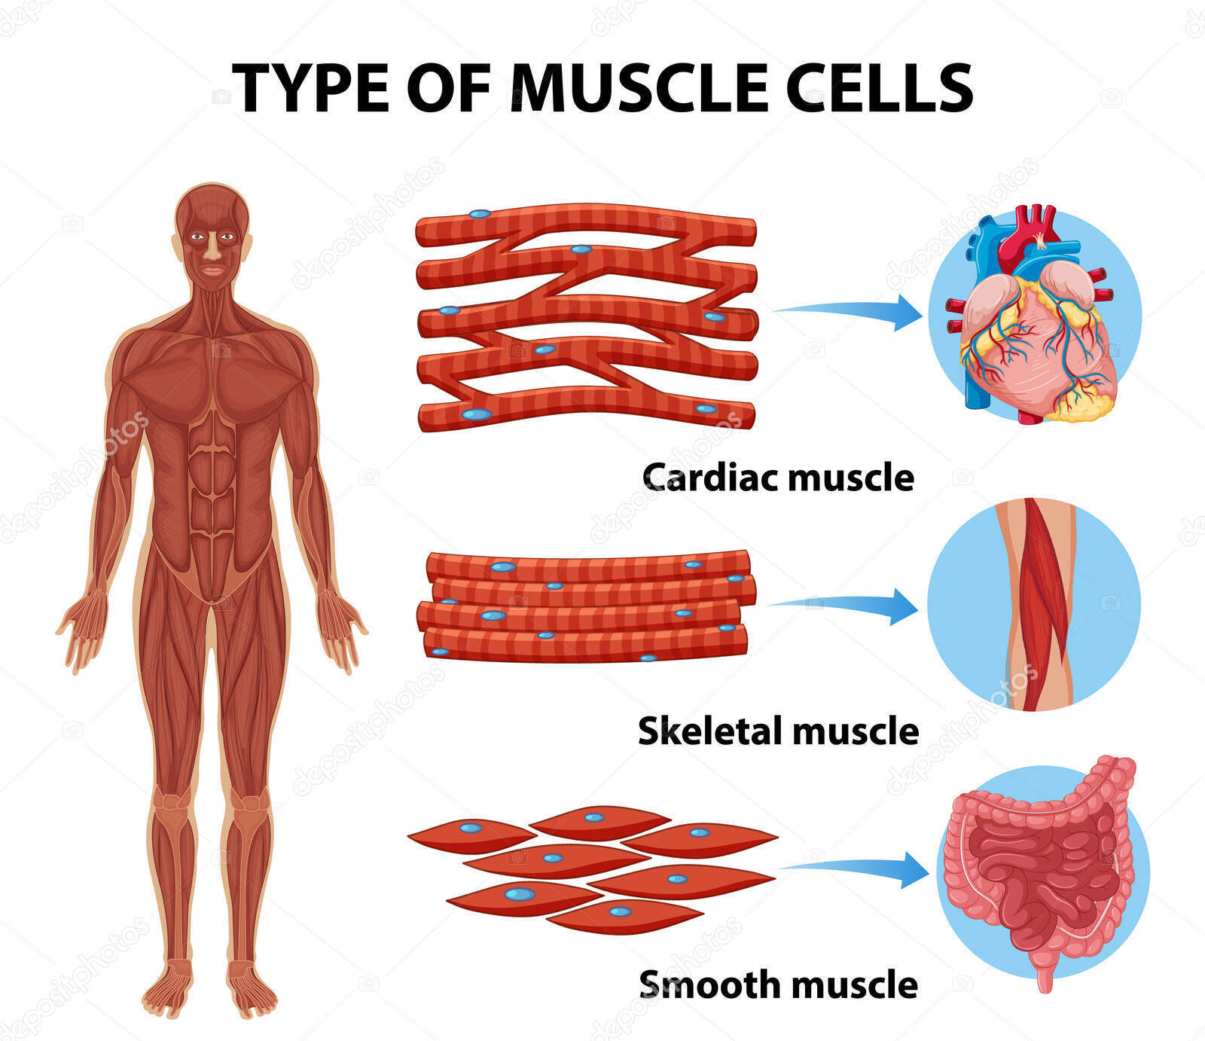
muscle tissue microscope

Slide 20
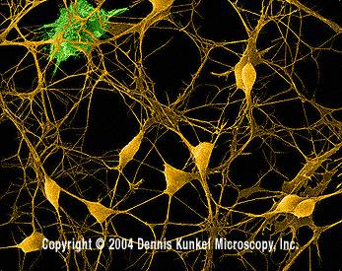
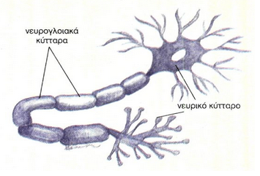
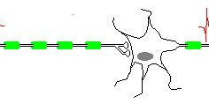
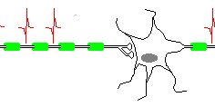
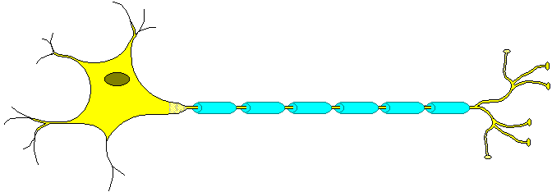
Νευρικός ιστός
παρατήρηση ιστών από ΕΚΦΕ Μαγνησίας

